Slide 1
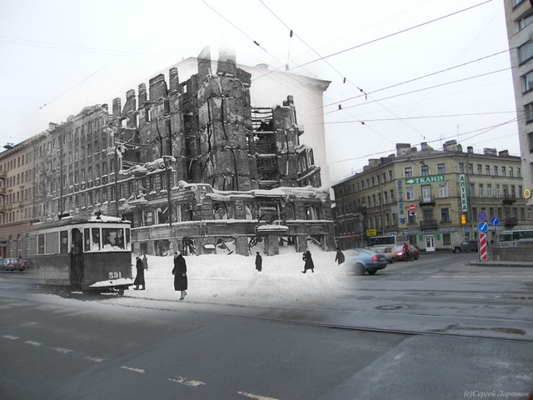
Блокадный Город
В сердцах наших жить будут вечно Герои минувшей войны. Нам память о них дорога бесконечно, И ею с тобой мы сильны.

Slide 2
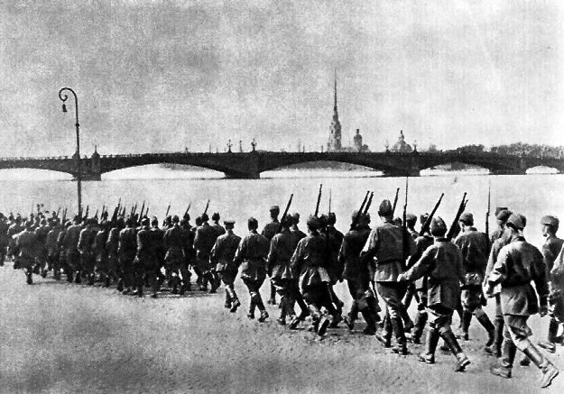
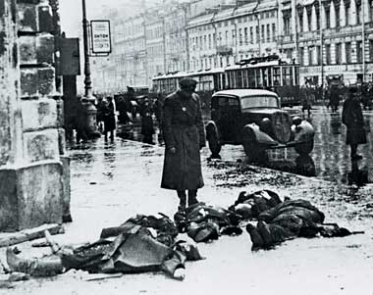
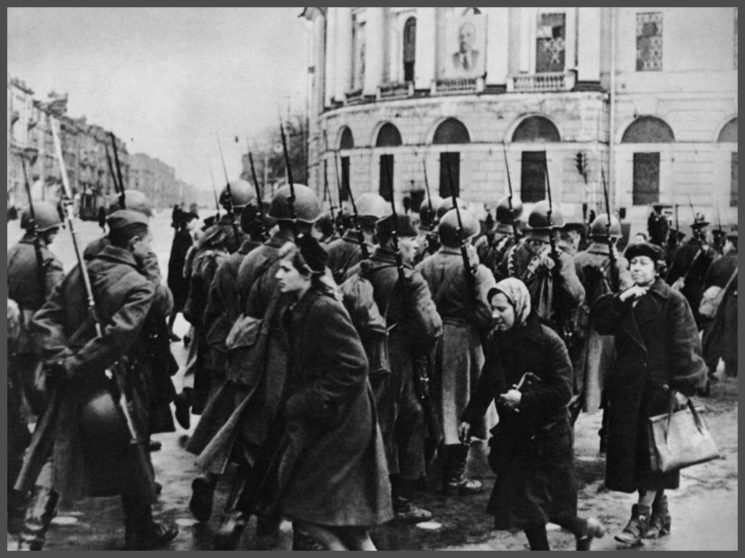
Зловещие языки пламени, рвущие ввысь и испепеляющие все, что встает на их пути. Искаженные ужасом лица женщин, прижимающих к груди насмерть перепуганных детей. Душе раздирающие стоны раненых. Грохот орудий. Свист пуль. И всюду трупы людей, еще недавно думающих о будущем, мечтавших о любви и счастье.
Все это и есть война - самое страшное событие, которое только может случиться как в жизни отдельного человека, так и в истории всего человечества.
Что может быть страшнее, чем война?! Лишь слезы да страдания несет она. И счастье разбивает у людей, Любимых разлучает и друзей.

Slide 3
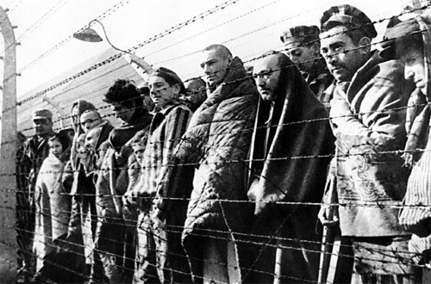
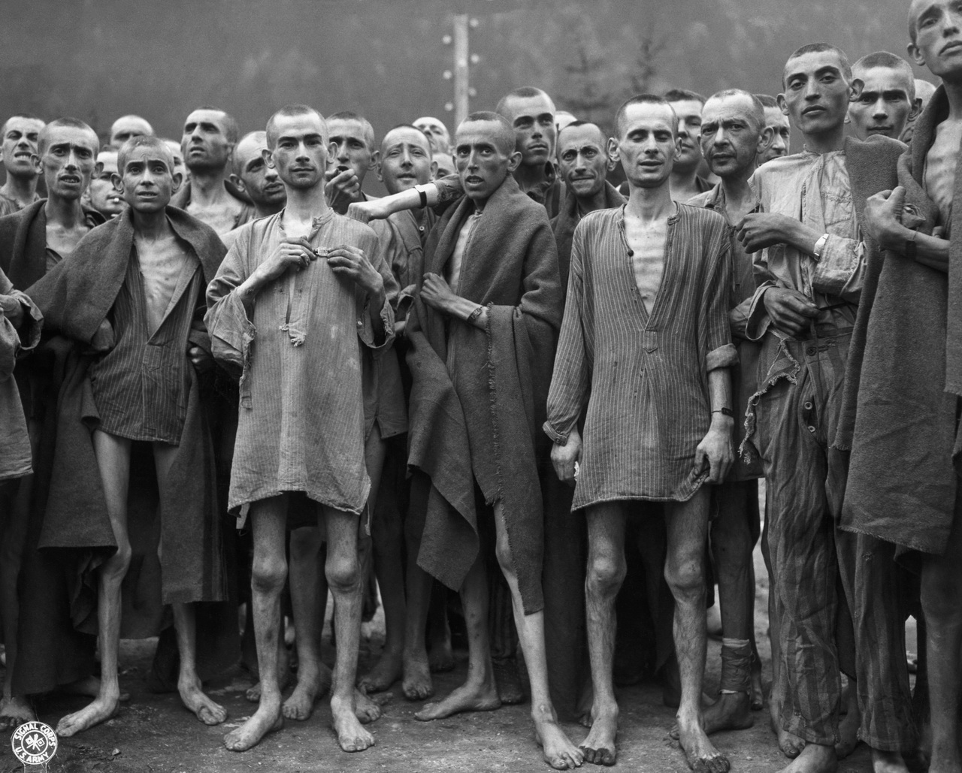
На нашу страну 22 июня 1941 года напала фашистская Германия, во главе которой стоял Адольф Гитлер. Он намеревался захватить нашу страну за 6 недель.
Большую часть славянских народов фашисты хотели истребить, а оставшихся загнать в военные поселения, превратив в рабов. Долго учить детей в школах не собирались. (Правила уличного движения, чтобы не мешали двигаться машинам, подписываться, таблицу умножения до 25).

Slide 4
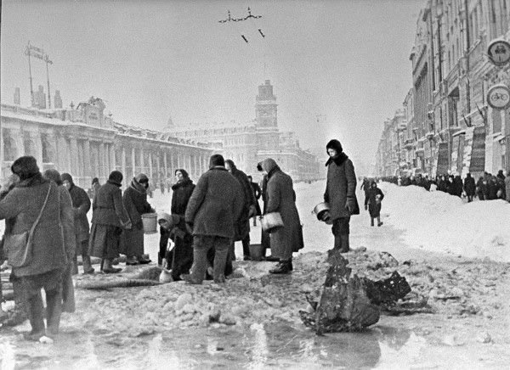
Что такое блокада?
Ужасную участь готовил Гитлер Ленинграду. Вот выдержка из секретной директивы немецкого военно-морского штаба «О будущности Ленинграда» от 22 сентября 1941 года.
«Фюрер решил стереть с лица земли город Ленинград… После поражения Советской России нет никакого интереса для дальнейшего существования этого большого населенного пункта.
Предложено блокировать город и путем обстрела из артиллерии всех калибров и беспрерывной бомбежки с воздуха сравнять его с землей. С нашей стороны нет заинтересованности в сохранении хотя бы части населения этого большого города».
Для осуществления этого варварского замысла гитлеровское командование бросило к Ленинграду огромные военные силы - более 40 отборных дивизий, свыше тысячи танков и полторы тысячи самолетов. Немцев поддерживала 200 тысячная финская армия «Голубая дивизия» Из фашистской Испании, легионеры Нидерландов, Голландии, Бельгии, Норвегии.
На помощь нашим воинам пришло народное ополчение. Вместе со взрослыми сражались с врагом и ленинградские мальчишки – сыновья полков и юнги.

Slide 5
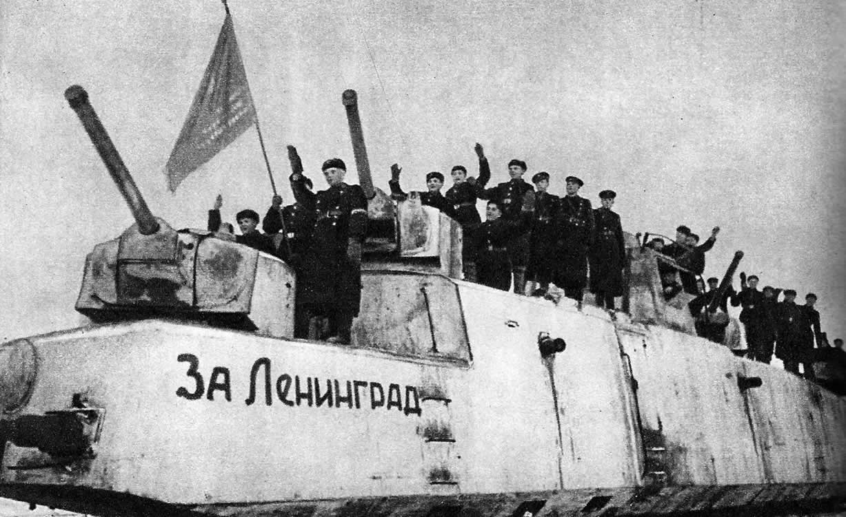
На защиту родного города поднялись все ее жители. В короткий срок он был превращен в город- крепость. В нем построили 35 км баррикад, 4170 дотов, 22 тысячи огненных точек. Вместе со взрослыми ребята дежурили на чердаках и крышах при налетах вражеской авиации. Они тушили зажигательные бомбы, возникшие пожары. Их называли часовыми ленинградских крыш.
Стремясь сравнять город с землей, фашисты обрушили на него за время осады: 150 тысяч тяжелых снарядов, 5 тысяч фугасных, более 100 тысяч зажигательных бомб.
8 сентября 1941 года, захватив город Шлиссельбург, фашисты прорвали на южный берег Ладожского озера. Ленинград оказался полностью блокирован с суши.

Slide 6
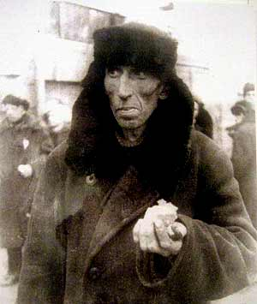
С каждым днем в городе таяли запасы продовольствия. Были сокращены нормы. Рабочие получали в день хлеба по 250 грамм, а служащие и дети по 125 грамм. Муки в этом хлебе почти не было, его выпекали из отраслей, мякоти, целлюлозы. Хлеб был почти единственным питанием ленинградцев.
Зимой 1941-1942 года в городе не было топлива и электроэнергии. Люди, истощенные голодом, измученные непрерывными бомбежками жили в непотопляемых домах.
Замерзли водопровод и канализация. За водой ходили на набережную Невы, делали прорубь и набирали воду под обстрелами.
Смерть входила во все дома. Свыше 640 тысяч ленинградцев погибло от голода.

Slide 7
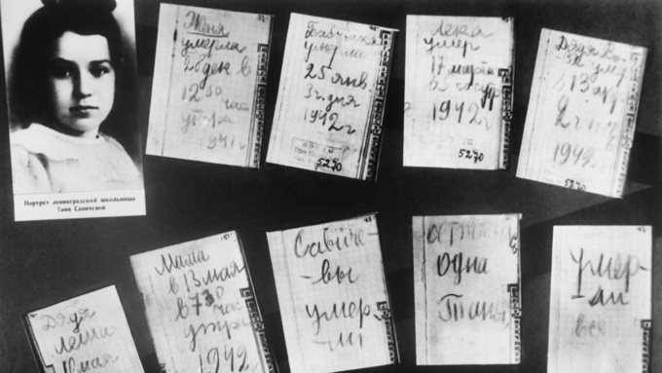
Многие знают печальную историю 11-летней ленинградской девочки Тани Савичевой. Большая семья Савичевых жила на Васильевском острове. Блокада отняла у девочки родных и сделала ее сиротой. В те жуткие дни Таня сделала в записной книжке девять коротких трагических записей.
При первой же возможности Таню Савичеву вывезли с детским домом в Горьковскую область. Но крайнее истощение, нервное потрясение сломили девочку, и она вскоре умерла. 19 мая 1972 года на могиле Тани был поставлен памятник.

Slide 8
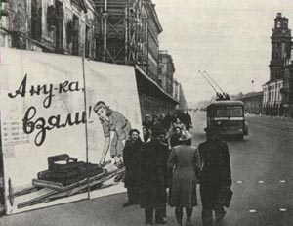
Враги надеялись, что жестокие лишения пробудят в ленинградцах низменные инстинкты, запутают в них все человеческое. Они думают, что голодные, мерзнущие люди перессорятся между собой из-за куска хлеба, из-за полена дров, перестанут защищать город и в конце концов сдадут его. Недаром 30 января 1942 года Гитлер цинично заявил: «Ленинград мы штурмуем сознательно. Ленинград выжрет самого себя».
Но гитлеровцы просчитались. Люди, пережившие блокаду, до сих пор помнят глубокую человечность безмерно страдающих ленинградцев, их доверие и уважение друг к другу.

Slide 9
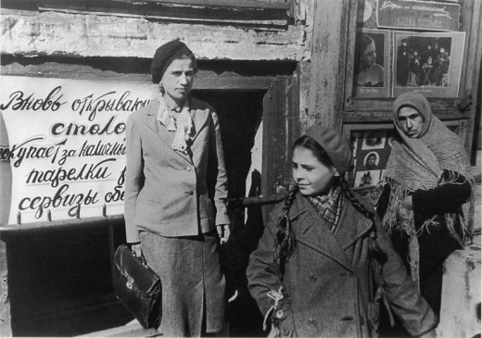
Школы
В осажденном городе работали 30 школ. Местом учебы стали и некоторые бомбоубежища жилых зданий. Даже в таких жутких условиях дети учились. Это был подвиг. Опасен и тяжел путь в школу. На улицах часто рвались снаряды.
В школах и бомбоубежищах, где проводились занятия, стоял такой мороз, что замерзали чернила. Ученики сидели в пальто, шапках, рукавицах. Руки коченели, а мел выскальзывал из пальцев.
Ученики шатались от голода. У всех была общая болезнь - дистрофия. А к ней еще прибавилась и цинга. Кровоточили десны. Качались зубы. Ученики умирали не только дома, на улице, по дороге в школу, но, случалось и прямо в классе.
Девочка руки протянула Уснула, А оказалось - умерла.. Никто не обронил ни слова, Лишь хрипло, сквозь метельный стон, Учитель выдавил, что снова Уроки после похорон
(Ю. Воронов)

Slide 10
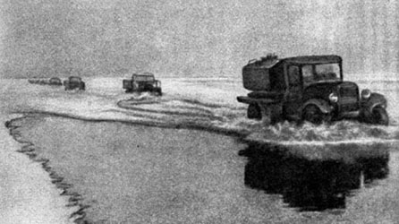
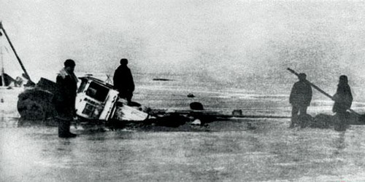
Ольга Бергольц писала: «сто двадцать пять блокадных грамм с огнем и кровью пополам». Город не просто жил, он давал фронту танки и самолеты. Промышленность города за 900 героических дней дала фронту более 2000 танков, 1500 самолетов, 150 тяжелых орудий, 12000 минометов и пулеметов, 10 миллионов снарядов и мин.
Но рабочие требовались еще больше, так как прежние уходили в народное ополчение.
На заводы и фабрики пришли мальчишки и девчонки, досрочно выпущенные из ремесленных училищ. Многие из них становились на подставки, чтобы достать рычаги своих станков.
Подростки-рабочие работали в невыносимых условиях. Голодные, изможденные, они по 12-14 часов не выходили из промерзших цехов и вносили свой вклад в разгром врага.
Страна помогала Ленинграду в его героической борьбе. С Большой земли в осажденный город с невероятными трудностями доставляли продукты и топливо. Оставалась узкая полоска воды Ладожского озера. Но поздней осенью Ладога замерзла и эта единственная ниточка, связавшая город со страной оборвалась.
И тогда по Ладожскому озеру проложили автомобильную трассу. От нее зависело спасение жителей города, обеспечение фронта всем необходимым.
22 ноября 1941 года по еще неокрепшему льду пошли первые грузовики с мукой.
«Дорогой жизни» шел к нам хлеб, Дорогой жизни многих к многим. Еще не знают на земле Страшней и радостней дороги. (О. Бергольц)

Slide 11
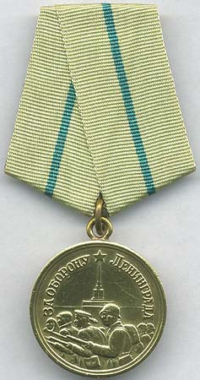
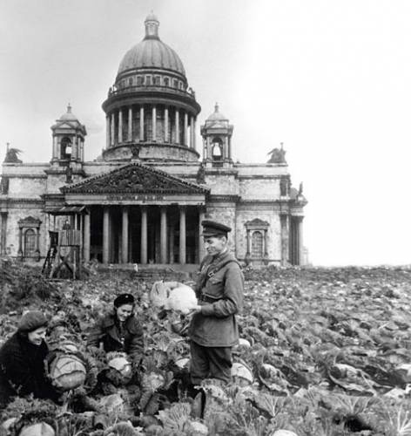
Вплоть до 23 апреля 1942 года по Ладожскому озеру непрерывно двигались автоколонны с продуктами, а обратно на Большую Землю вывозили детей, раненых, истощенных людей.
Скольких людей спасла эта дорога!
Народ очень точно назвал ее «дорогой жизни». Наконец наступила весна 1942 года. но с весной пришли новые заботы. Зимой город не очищался. Людям угрожала эпидемия. Голодные, измученные за зиму, они приводили в порядок дворы, улицы.
Летом была вскопана и засеяна каждая полоска земли: на пустырях, в парках.
Учителя, ученики для школ заготавливали дрова, разбирали деревянные дома.
22 декабря 1942 года была учреждена медаль «За оборону Ленинграда». 1500000 ленинградцев были представлены к награде. Из них 15249 детей.

Slide 12
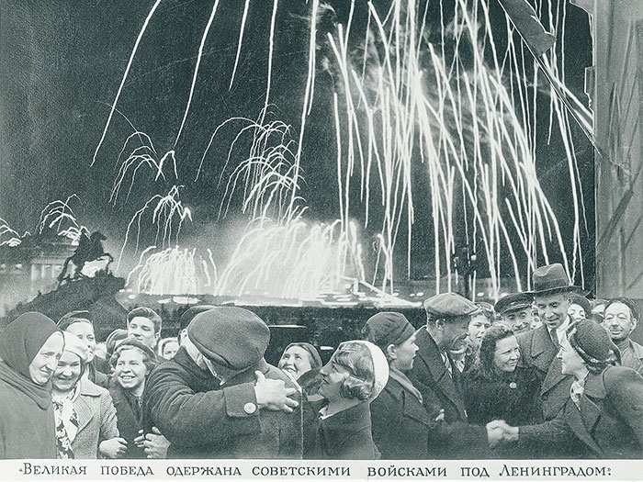
Войска Ленинградского и Волховского фронтов получили приказ - в январе 1943 года прорвать блокаду!
13 января 1943 года вражеское кольцо было прорвано. Но окончательное освобождение наступило только через год. 13 января 1944 года войска Ленинградского и Волховского фронтов при активной поддержке Балтийского флота и отрядов партизан начали операцию по ликвидации вражеских группировок. За две недели они разгромили 18 немецкую армию, отбросили оккупантов на 650-1000 километров от Ленинграда, освободили более 800 городов и деревень. Город полностью был освобожден от блокады.
В честь выигранного сражения 27 января 1944 года над Невой прогремели 24 залпа торжественного салюта.

